Slide 1
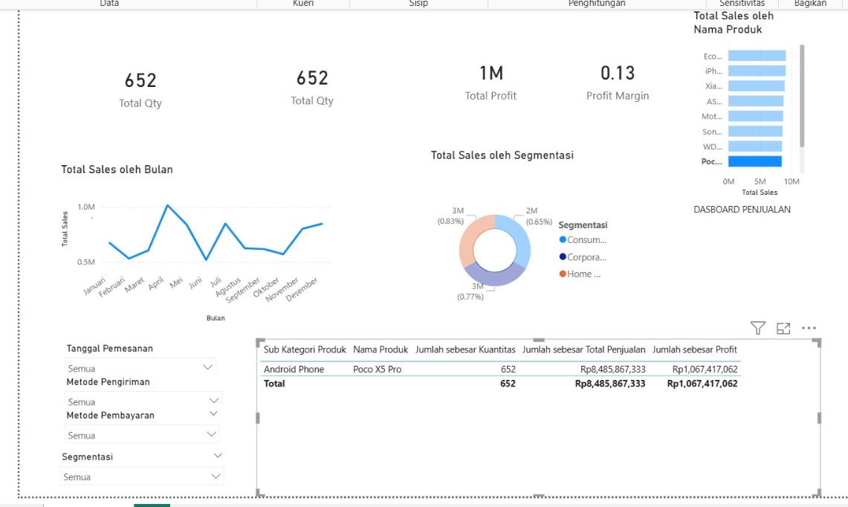
Dashboard Penjualan Smartphone (Poco X5 Pro)
KPI Utama - Secara keseluruhan, penjualan unit Poco X5 Pro memberikan kontribusi yang signifikan terhadap performa kategori Android Phone: - Total Penjualan: Berhasil mencapai angka Rp8.485.867.333 dari total volume sebesar 652 unit. Profitabilitas: Menghasilkan total profit sebesar Rp1.067.417.062. - Profit Margin: Memiliki rata-rata margin keuntungan sebesar 12,58% (atau dibulatkan menjadi 0.13 pada indikator).

Slide 2
Tren Bulanan: Penjualan menunjukkan fluktuasi sepanjang tahun dengan puncak performa tertinggi (peak) terjadi pada bulan April, di mana angka penjualan menembus angka di atas 1.0M. Segmentasi Pelanggan: Penjualan didominasi secara seimbang oleh tiga segmen utama, dengan kontribusi terbesar berasal dari segmen Consumer (3M / 0.83%), diikuti oleh segmen Home Office dan Corporate.

Slide 3
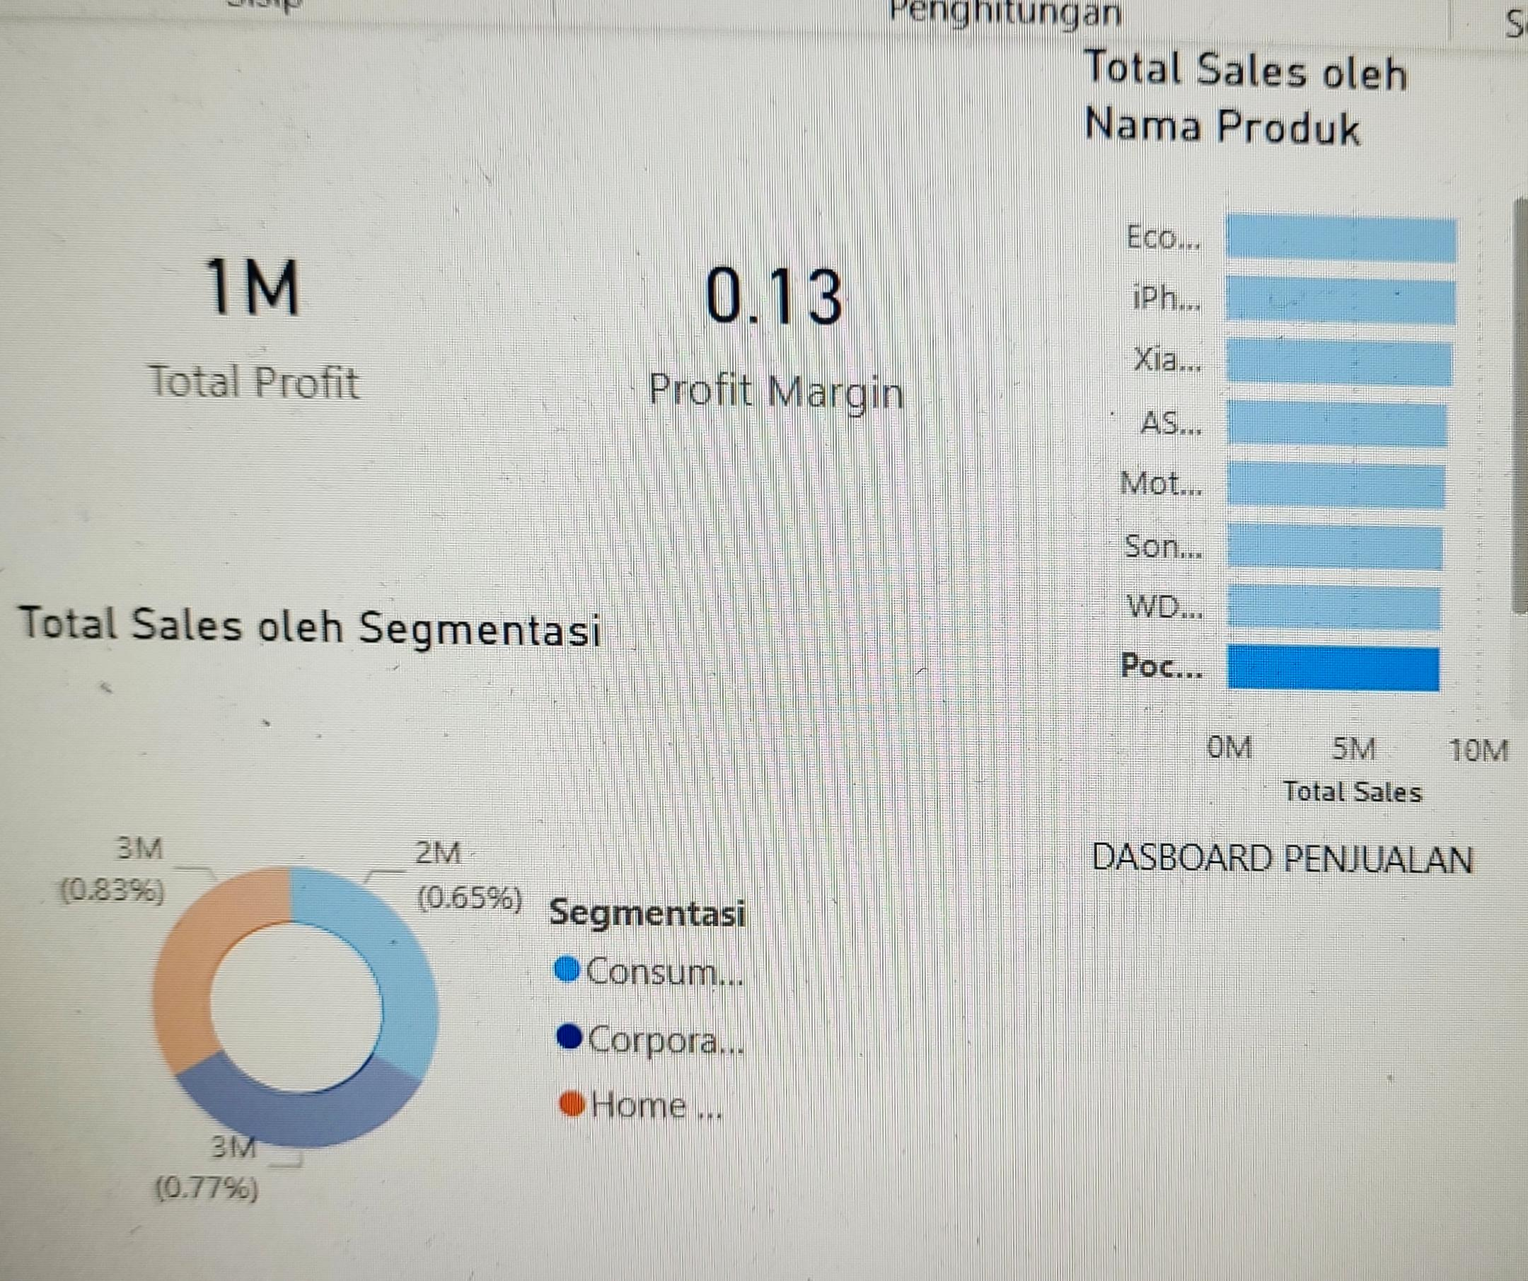
“Poco X5 Pro” adalah Revenue Driver
What? (Apa?) Total Sales: Rp8,48 M Total Profit: Rp1,06 M Profit Margin: 13% Total terjual: 652 unit Kontributor utama: Poco X5 Pro
So What? (Lalu Kenapa?) Produk ini jadi penggerak utama pendapatan. Perlu dimaksimalkan strateginya, tapi juga penting diversifikasi agar tidak bergantung pada satu produk saja.

Slide 4
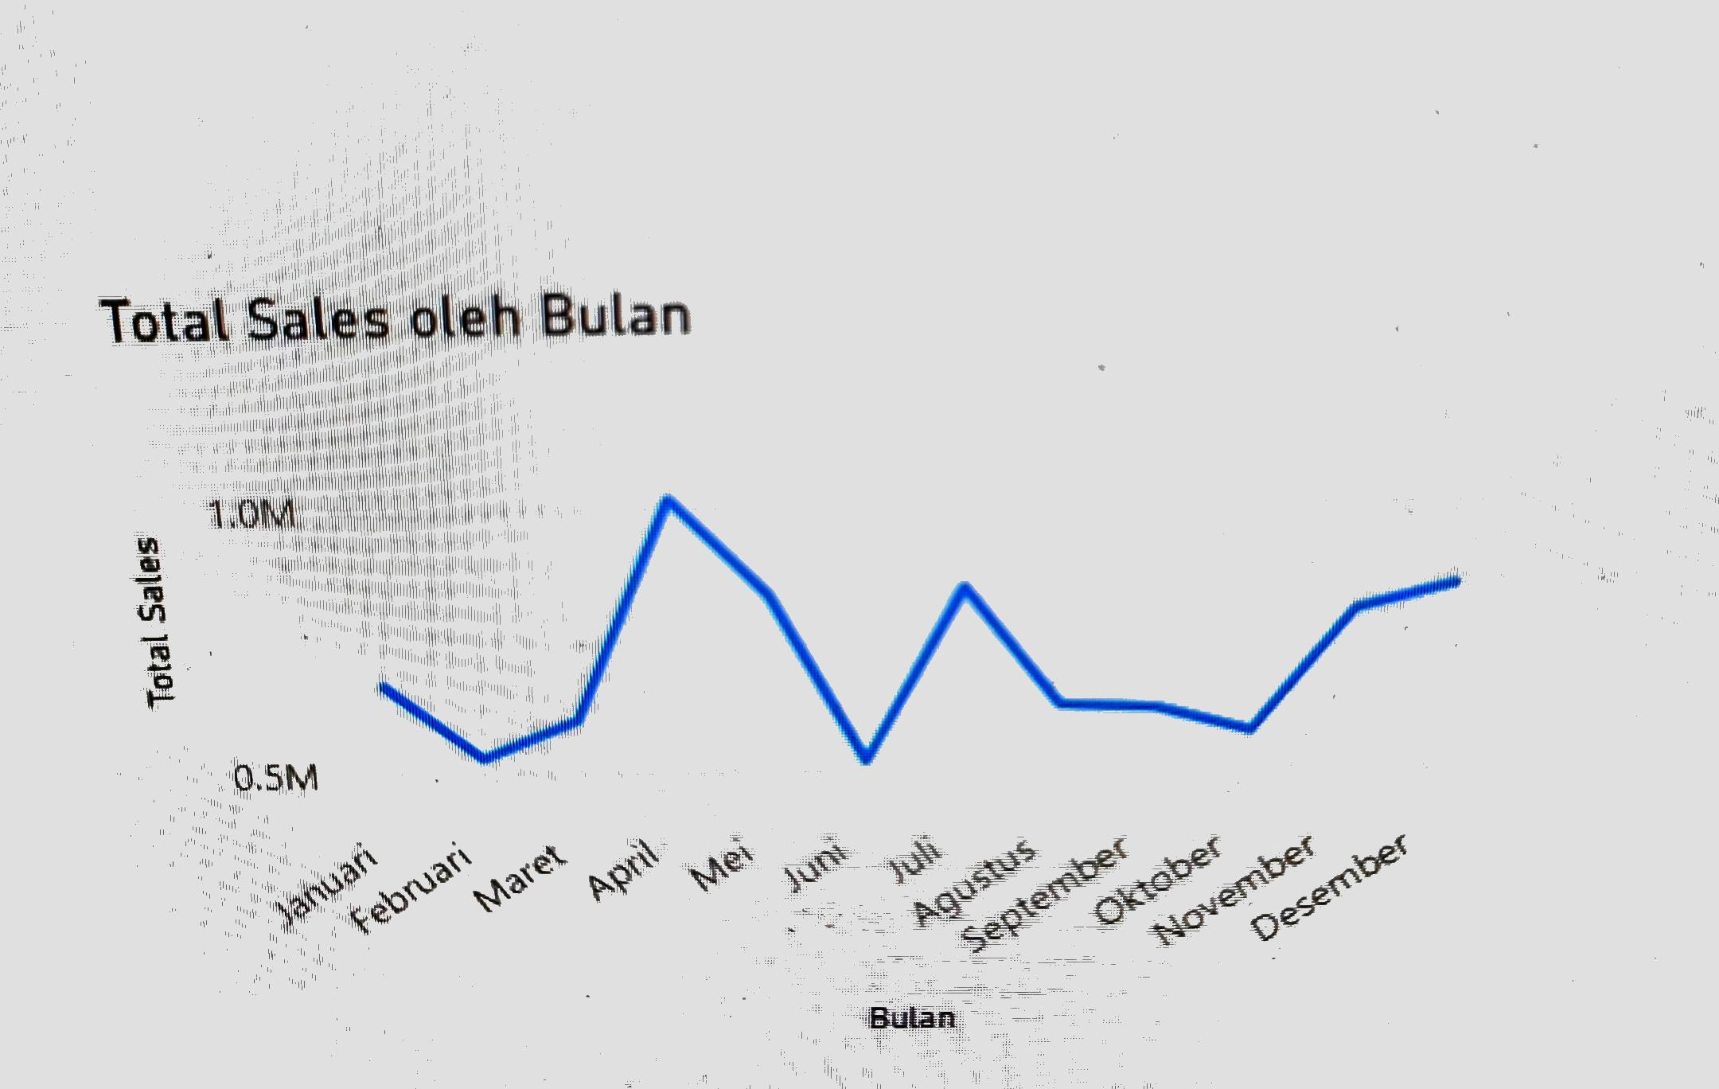
Profitabilitas Anjlok di Bulan Maret
What? (Apa?) Profit mencapai puncak di Februari, lalu turun signifikan di Maret. Penurunan bukan karena jumlah unit turun drastis, tetapi karena perubahan komposisi produk yang terjual.
So What? (Lalu Kenapa?) Kemungkinan terjadi pergeseran ke produk dengan margin lebih rendah. Perlu evaluasi strategi promosi agar peningkatan volume tidak mengorbankan profit.

Slide 5
Rekomendasi Strategis (Now What?)
1️⃣ Rebalance Product Mix untuk Optimasi Margin Alihkan fokus dari sekadar volume ke profitabilitas. Tingkatkan exposure produk high-margin dan kurangi ketergantungan pada produk low-margin melalui penyesuaian promo dan pricing. 2️⃣ Audit Strategi Diskon & Voucher Maret Lakukan deep-dive analysis terhadap mekanisme diskon bulan Maret (voucher, bundling, campaign). Pastikan setiap promo memiliki threshold margin minimum agar tidak menggerus profit. 3️⃣ Data-Driven Targeting & Upselling Gunakan segmentasi pelanggan untuk mengidentifikasi high-value customers. Terapkan strategi upselling dan bundling berbasis data guna meningkatkan average order value (AOV) dan profit per transaksi.

Slide 6
Kesimpulan sebagai Data Analis
Berdasarkan analisis dashboard, performa penjualan menunjukkan bahwa perusahaan memiliki produk unggulan yang menjadi kontributor utama revenue dan profit. Namun, terdapat indikasi ketergantungan pada produk tertentu serta penurunan profitabilitas di bulan Maret akibat perubahan komposisi penjualan dan kemungkinan strategi diskon yang kurang optimal. Secara keseluruhan, bisnis masih menghasilkan profit, tetapi diperlukan optimalisasi product mix, evaluasi strategi promosi, dan pemanfaatan segmentasi pelanggan berbasis data. Fokus ke depan bukan hanya meningkatkan volume penjualan, tetapi memastikan pertumbuhan yang berkelanjutan dan profit-driven.

